Slide 1
Webinar om prosjektsøknader! Del I: mindre søknader
22. april 2020

Slide 2
Velkommen
Notes:
ST: Bilde av forbundsleder i NHF med teksten «Likestilling nå! #knusbarrierene» og logo til NHF og NHFU

Slide 3
Agenda
Mindre søknader med DAM Ekspress i fokus.
Gode eksempler på formuleringer og tips.
Spørsmål fra deltagerne.
Notes:
ST: Bilde av forbundsleder i NHFU med teksten «Jeg kjemper mot all diskriminering, blir du med? #knusbarrierene» og logo til NHF og NHFU

Slide 4
Stiftelsen DAM
Støtter tidsavgrensede helseprosjekter og -tiltak rettet mot målgrupper i Norge som fremmer levekår, fysisk og psykisk helse, mestring, livskvalitet og sosial deltakelse.
Det kan søkes om prosjekter med helseformål. Det omfatter blant annet arbeid for økt deltakelse og likestilling for funksjonshemmede, forebyggende helsearbeid, rehabilitering, habilitering, omsorgsarbeid og folkehelsearbeid.

Slide 5
Navneendring i 2019
Stiftelsen het tidligere ExtraStiftelsen.
Høsten 2019 endret de navn til DAM:
Deltakelse, Aktivitet og Mestring

Slide 6
Ekspress: hvem kan søke?
Stiftelsen DAM sine medlemsorganisasjoner, deriblant vi i Norges Handikapforbund
Lokallag, foreninger og regioner
Brukerprofil oppretter du på www.dam.no
God brukerveiledning finner du på nettsidene til DAM
Søknadsskjemaer må opprettes av prosjektkoordinator for NHF Linda Åsheim

Slide 7
Ekspress: hva kan du søke om?
Prosjektmidler til mindre og lokalbaserte helseprosjekter:
Treningsgrupper, ulike typer kurs, samlinger og aktiviteter, utstyr som bidrar til aktivitet og frivillighet eller lignende
Prosjektet bør basere seg på frivillig innsats og bidra til lokal aktivitet, tilrettelegging eller mestring
Notes:
Prosjekter og tiltak rettet mot målgrupper i Norge som fremmer levekår, fysisk og psykisk helse, mestring, livskvalitet og sosial deltakelse.
Støtte små enkeltstående prosjekter og tiltak med fokus på lokal aktivitet og frivillighet,
Det er et program med enkelt søknadsskjema og rask saksbehandling slik at det skal gå kort tid fra idé til gjennomføring.
Fra 2020 er det ikke lenger retningslinjer, men utlysninger for hver enkelt søknadsrunde.
Prosjektet må ha oppstartdato etter tildelingsdatoen.

Slide 8
Ekspress: hva kan du ikke søke om?
Landsomfattende prosjekter
Finansiering av utstyr der utstyret ikke er knyttet opp mot planlagt og beskrevet prosjektaktivitet for deltakerne.
Ordinært organisasjonsarbeid
Delfinansiering av større prosjekter der søknadssummen utgjør mindre enn en tredjedel av totalbudsjettet.
Prosjekter som retter seg mot en målgruppe spredt over store deler av landet.

Slide 9
Ekspress: hvor mye kan du søke om?
Mellom 5.000 og 30.000 kroner!

Slide 10
Ekspress: når kan du søke?
To frister i året:
15. mars
15. september
Søknadsskjemaer åpnes for utfylling 2. januar og 2. juni
Notes:
Ingen internfrist – søknad direkte inn til DAM
Ca. 8 ukers behandlingstid
Svar 15. mai (13.00) og 15. november (13.00)
Midler utbetales innen utgangen av mai og november

Slide 11
Ekspress: søknaden
Søknadene må ha en beskrivelse av prosjektet som sier noe om behovet, hva en vil gjennomføre, hvordan en skal gjennomføre det og hva resultatet vil være.

Slide 12
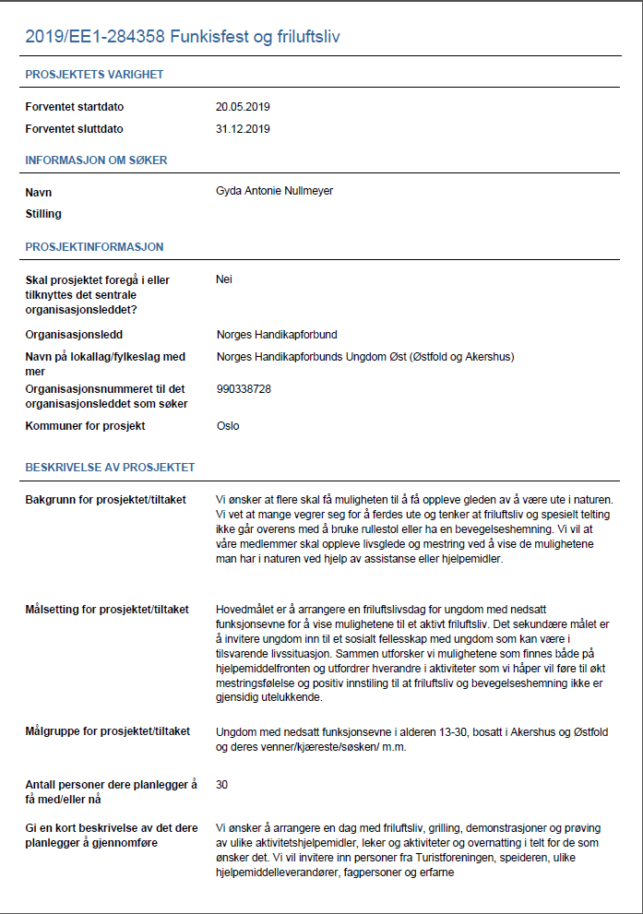
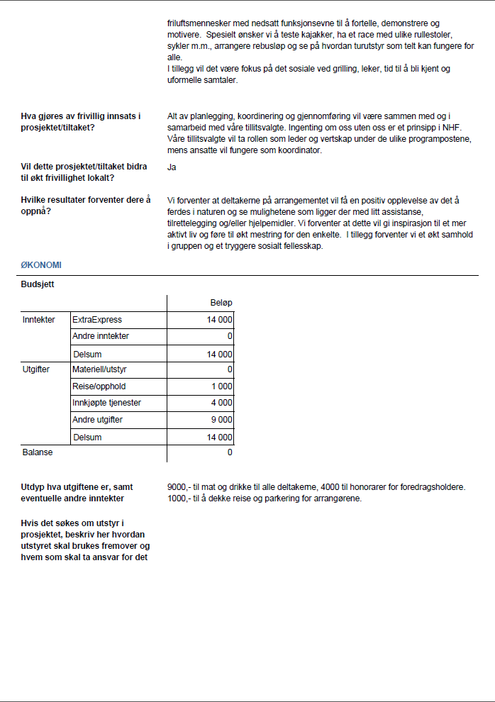
Notes:
ST: Bilde av et ferdig utfylt søknadsskjema i pdf som til sammen utgjør knappe 2 a4 sider inkludert budsjett.

Slide 13
Bakgrunn og mål
Notes:
Bakgrunn og mål. Skriv om hva som er behovet, ideen – tenk hvorfor er det viktig at vi får gjennomført dette.
Målsetting. Hva er målet dere ønsker å oppnå- det trenger ikke være så komplisert – husk at mestring og aktivitet er prioritert fra Stiftelsen DAM. Her er det en kort og enkel målsetting.
Målgruppe og estimert antall.
ST: Bilde av første del av søknadsskjema som er utfylt med følgende tekst:
Bakgrunn for prosjektet/tiltaket Målgruppen for prosjektet er en gruppe som mange organisasjoner har problemer
med å nå ut til og til å få til å delta på arrangementer og aktiviteter. Vi vet at denne
gruppen allikevel har et behov for et fellesskap og til å dele utfordringer og snakke
sammen om både hverdagslige ting, og spesielt om ting som kan oppleves unikt
for en gruppe av unge voksne som også har nedsatt funksjonsevne.
Fra samtaler med medlemmer av målgruppen har vi lært at det å skape trygge,
lavterskel-møtplasser og gjerne kombinere møter med tema som oppleves
relevant, er det lettere for de å delta. Målgruppen har ofte en travel hverdag og det
å prioritere å møtes må oppleves som noe som er meningsfylt og gir noe tilbake til
den enkelte. Det er viktig å derfor både i vareta det sosiale aspektet ved å skape et
fellesskap, men også sørge for at det er et tema/program som oppleves som
relevant. Målsetting for prosjektet/tiltaket
Målet for prosjektet er å skape et fellesskap og nettverk blant unge voksne med
nedsatt funksjonsevne i Akershus og i Østfold.
Målgruppe for prosjektet/tiltaket
Mennesker med nedsatt funksjonsevne mellom 27-45 år, bosatt i Akershus og
Østfold.
Antall personer dere planlegger å få med/eller nå
30

Slide 14
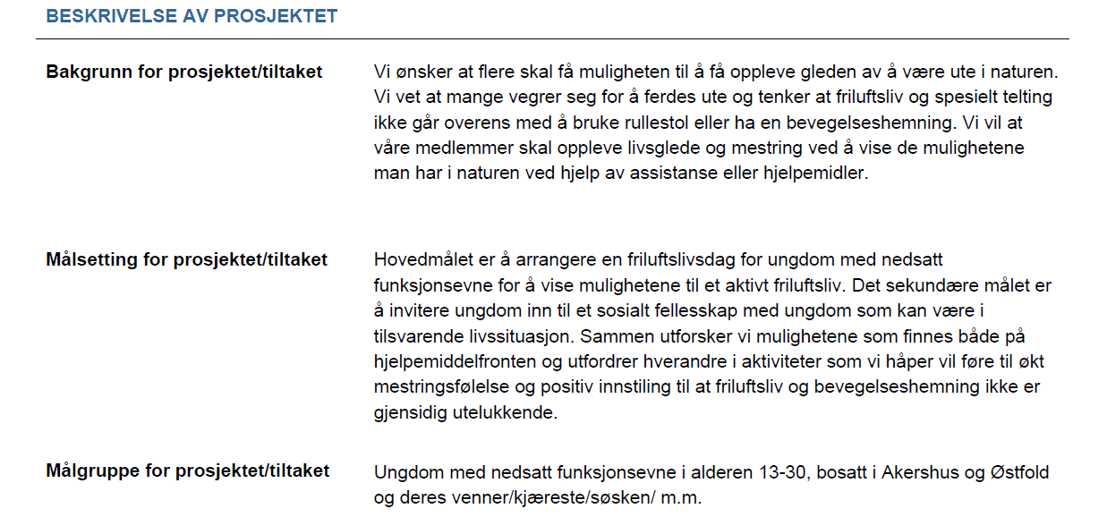
Notes:
ST: Bilde av første del av søknadsskjema som er utfylt med følgende tekst:
Bakgrunn for prosjektet/tiltaket
Vi ønsker at flere skal få muligheten til å få oppleve gleden av å være ute i naturen.
Vi vet at mange vegrer seg for å ferdes ute og tenker at friluftsliv og spesielt telting
ikke går overens med å bruke rullestol eller ha en bevegelseshemning. Vi vil at
våre medlemmer skal oppleve livsglede og mestring ved å vise de mulighetene
man har i naturen ved hjelp av assistanse eller hjelpemidler.
Målsetting for prosjektet/tiltaket
Hovedmålet er å arrangere en friluftslivsdag for ungdom med nedsatt
funksjonsevne for å vise mulighetene til et aktivt friluftsliv. Det sekundære målet er
å invitere ungdom inn til et sosialt fellesskap med ungdom som kan være i
tilsvarende livssituasjon. Sammen utforsker vi mulighetene som finnes både på
hjelpemiddelfronten og utfordrer hverandre i aktiviteter som vi håper vil føre til økt
mestringsfølelse og positiv innstiling til at friluftsliv og bevegelseshemning ikke er
gjensidig utelukkende.
Målgruppe for prosjektet/tiltaket
Ungdom med nedsatt funksjonsevne i alderen 13-30, bosatt i Akershus og Østfold
og deres venner/kjæreste/søsken/ m.m.

Slide 15
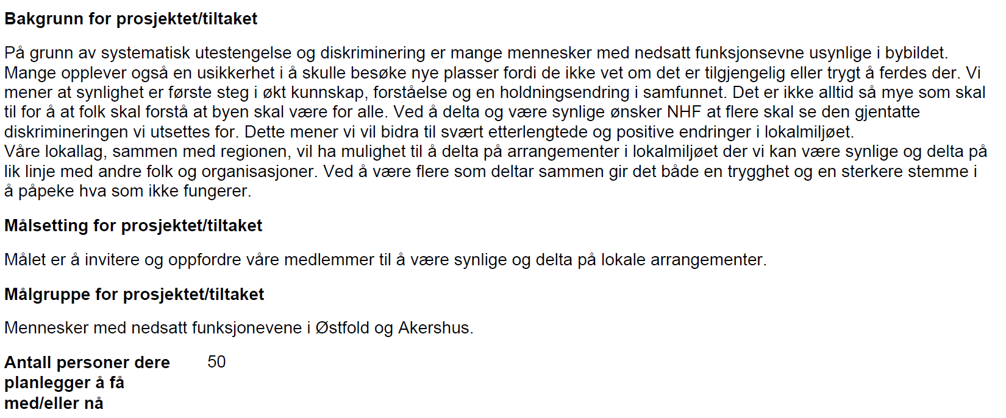
Notes:
ST: Bilde av første del av søknadsskjema som er utfylt med følgende tekst:
Bakgrunn for prosjektet/tiltaket
På grunn av systematisk utestengelse og diskriminering er mange mennesker med nedsatt funksjonsevne usynlige i bybildet. Mange opplever også en usikkerhet i å skulle besøke nye plasser fordi de ikke vet om det er tilgjengelig eller trygt å ferdes der. Vi mener at synlighet er første steg i økt kunnskap, forståelse og en holdningsendring i samfunnet. Det er ikke alltid så mye som skal til for å at folk skal forstå at byen skal være for alle. Ved å delta og være synlige ønsker NHF at flere skal se den gjentatte diskrimineringen vi utsettes for. Dette mener vi vil bidra til svært etterlengtede og positive endringer i lokalmiljøet. Våre lokallag, sammen med regionen, vil ha mulighet til å delta på arrangementer i lokalmiljøet der vi kan være synlige og delta på lik linje med andre folk og organisasjoner. Ved å være flere som deltar sammen gir det både en trygghet og en sterkere stemme i å påpeke hva som ikke fungerer.
Målsetting for prosjektet/tiltaket
Målet er å invitere og oppfordre våre medlemmer til å være synlige og delta på lokale arrangementer.
Målgruppe for prosjektet/tiltaket
Mennesker med nedsatt funksjonsevne i Østfold og Akershus.
Antall personer dere planlegger å få med/eller nå
50

Slide 16
Beskrivelse av aktiviteten
Notes:
ST: Bilde av beskrivelse av aktiviteten-punktet av søknadsskjema som er utfylt med følgende tekst:
Gi en kort beskrivelse av det dere planlegger å gjennomføre
Vi ønsker å arrangere fire treff for målgruppen i løpet av sommeren og høsten 2019. To av treffene vil være i Akershus, Sandvika og Lillestrøm, og to av treffene i Østfold, Fredrikstad og Sarpsborg.
Treffene vil først og fremst være sosiale møteplasser for en målgruppe vi som organisasjon satser spesielt på, og har problemer med å nå ut til. Vi vil også ha et tema på hvert av treffene. Hva temaet blir bestemmer vi i samråd med medlemmer av målgruppen. Vi ser for oss tema som trening og ernæring, arbeidsliv og utdanning, vennskap, samliv og foreldrerollen, psykisk helse og ensomhet/sorg osv.
Vi ønsker å holde møtene på en restaurant eller café, men ettersom vi har behov for universelt utformede lokaler er det mulig vi må bruke noe midler til å leie et møtelokale. Vi vil ha enkel servering.

Slide 17
Frivillig innsats
Notes:
ST: Bilde av frivillig innsats-punktene av søknadsskjema som er utfylt med følgende tekst:
Hva gjøres av frivillig innsats i prosjektet/tiltaket?
Alt av planlegging, koordinering og gjennomføring vil være sammen med og i samarbeid med våre tillitsvalgte. Ingenting om oss uten oss er et prinsipp i NHF. Våre tillitsvalgte vil ta rollen som leder og vertskap under de ulike programpostene, mens ansatte vil fungere som koordinator.
Vil dette prosjektet/tiltaket bidra til økt frivillighet lokalt?
Ja

Slide 18
Måloppnåelse
Notes:
ST: Bilde av måloppnåelses-punktet av søknadsskjema som er utfylt med følgende tekst fra to ulike søknader:
Hvilke resultater forventer dere å oppnå?
Vi forventer at deltakerne på arrangementet vil få en positiv opplevelse av det å ferdes i naturen og se mulighetene som ligger der med litt assistanse, tilrettelegging og/eller hjelpemidler. Vi forventer at dette vil gi inspirasjon til et mer
aktivt liv og føre til økt mestring for den enkelte. I tillegg forventer vi et økt samhold i gruppen og et tryggere sosialt fellesskap.
Hvilke resultater forventer dere å oppnå?
Vi forventer å oppnå økt synlighet i lokalmiljøene rundt om i regionen. Vi forventer også å se økt deltakelse og engasjement fra våre medlemmer og støttespillere. Vi tror at slik enkel deltakelse og aktivitet er med å mobilisere flere til å stå sammen med oss i kampen mot diskriminering. Vi forventer også å kunne få medieoppslag og å være synlige i sosiale medier og på den måten direkte påvirke til endrede holdninger økt kunnskap i lokalmiljøene.

Slide 19
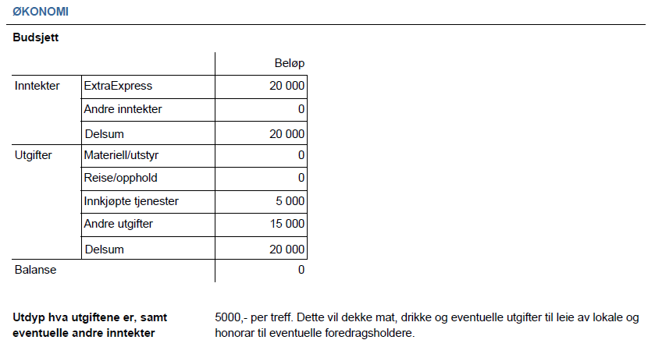
Budsjett
Notes:
ST: Bilde av budsjettet som er utfylt med følgende innhold fra to ulike søknader:
Budsjett 1
Inntekter
ExtraExpress 14 000
Andre inntekter 0
Delsum 14 000
Utgifter
Materiell/utstyr 0
Reise/opphold 1 000
Innkjøpte tjenester 4 000
Andre utgifter 9 000
Delsum 14 000
Balanse 0
Utdyp hva utgiftene er, samt eventuelle andre inntekter
9000,- til mat og drikke til alle deltakerne, 4000 til honorarer for foredragsholdere.
1000,- til å dekke reise og parkering for arrangørene.
Budsjett 2
Inntekter
ExtraExpress 20 000
Andre inntekter 0
Delsum 20 000
Utgifter
Materiell/utstyr 0
Reise/opphold 0
Innkjøpte tjenester 5 000
Andre utgifter 15 000
Delsum 20 000
Balanse 0
Utdyp hva utgiftene er, samt eventuelle andre inntekter
5000,- per treff. Dette vil dekke mat, drikke og eventuelle utgifter til leie av lokale og honorar til eventuelle foredragsholdere.

Slide 20
Utstyr
«Utstyret det søkes om midler til er enkle forbruksmateriell som tusjer/kartongpapir og teatersminke. I den grad noe skal oppbevares vil det oppbevares av ansatte på regionskontoret og tas med til hvert enkelt arrangement»
Notes:
Når det søkes om støtte til utstyr skal søknaden beskriver hvordan utstyret skal brukes fremover, og hvem som skal ha ansvaret for vedlikehold og oppbevaring.

Slide 21
Ekspress: noen søknadstips
Treffende prosjektnavn – ikke: «Husk å endre prosjektnavn!»
Ikke skriv for mye.
Få alltid noen til å lese over.
Ikke vær redd for å herme etter gode formuleringer.
Se på hva utlysningen definerer som prioriterte områder.
Ha et realistisk budsjett.
Ikke mist motet om du ikke får innvilget søknad.

Slide 22
Ekspress: rapportering
Sluttrapporten må leveres i Damnett innen 31. desember året etter prosjektet har fått tildelt midler.

Slide 23
Stiftelsen DAM : klar, ferdig, gå!
For spørsmål eller veiledning kan du ta kontakt med Linda Åsheim
948 33 015
linda.asheim@nhf.no
Lykke til!

